Slide 1
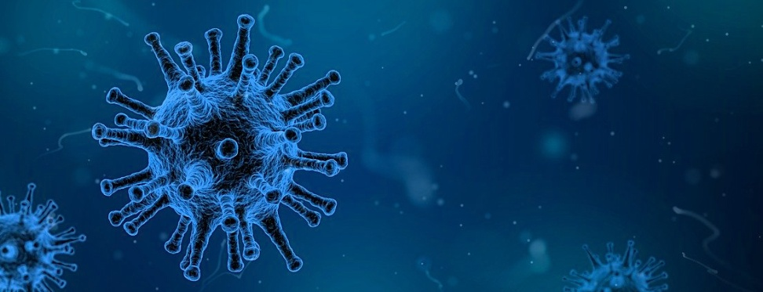
Aktualitások az új koronavírussal (2019-nCoV) kapcsolatban 2020. február 28.
A kórokozóról
A betegségről
A járványügyi helyzetről (globális, európai, hazai)
A megelőzés lehetőségeiről, járványügyi teendőkről

Slide 2
Milyen típusú vírusok a koronavírusok? Honnan származnak ? Milyen megbetegedést okozhatnak?
A koronavírusok alapvetően állatok körében fordulnak elő, egyes vírus törzsek képesek az emberben is fertőzést okozni. A koronavírusok mind állatról emberre, mind emberről emberre terjedhetnek. Sokféle állatfaj lehet forrása az emberi megbetegedést okozó koronavírusoknak.
A 2002-ben Kínából kiinduló, súlyos akut légzőszervi szindróma (SARS) járványt okozó koronavírus (SARS-CoV) elsődleges forrásai cibetmacskák ;
A 2012-ben az Arab-félszigetről kiinduló, a közel-keleti légzőszervi szindróma (MERS) járványt okozó koronavírus (MERS-CoV) elsődleges forrásai tevék ;
2019. december végén egy olyan új koronavírus törzset (2019-nCoV) azonosítottak Kínában (Hubei tartomány, Wuhan), amelyet korábban még nem észleltek emberi megbetegedések okozójaként, és genetikailag hasonlóságot mutatott a SARS járványt okozó koronavírushoz, feltételezett elsődleges forrásai denevérek;
A 2019-nCoV okozta betegség hivatalos neve „koronavírus-betegség 2019” (COVID-19).
A koronavírusok okozta emberi megbetegedések súlyossága eltérő:
az enyhe, hétköznapi náthától a súlyosabb légúti megbetegedésekig terjedhet.
A koronavírusok legtöbbször enyhe vagy mérsékelten súlyos felső légúti tüneteket okoznak az emberben. A SARS, a MERS és a COVID-19 járványok során súlyos, életveszélyes légúti megbetegedések is előfordultak/előfordulnak.

Slide 3
Az új koronavírus betegség 2019 (COVID-19) jellemzői I.
Az új koronavírus emberről emberre történő terjedési módjai:
cseppfertőzés útján
hasonlóan az influenza és más légúti kórokozók terjedéséhez a fertőzött ember köhögése/tüsszentése során a levegőbe kerülő, a kórokozót tartalmazó nyálcseppek, légúti részecskék a közelben álló másik ember orrára vagy szájára, illetve a tüdejébe belégzésre kerülnek.
tárgyak, felületek érintése révén
a kórokozót tartalmazó nyálcseppekkel, légúti váladék részecskékkel szennyezett felületeket vagy tárgyakat érintő ember kezével a saját orrához, szájához vagy szeméhez nyúl. (9-12) óráig életképes, aztán elpusztul, csak gazda szervezetben él tovább.)
Lappangási ideje: 2-14 nap (átlagosan 5,5)
Fertőzőképesség: A fertőzött ember a tünetek fennállása alatt képes a vírust továbbadni.
(Jelenlegi ismereteink alapján tünetmentesen nem fertőz.)
Tünetek: láz, köhögés, légzési nehezítettség, tüdőgyulladás
A halálozási arányt (halottak száma/megerősített esetek száma) a rendelkezésre álló adatok alapján: 2-3%

Slide 4
Az új koronavírus betegség 2019 (COVID-19) jellemzői II.
Az eddigi ismeretek szerint az új koronavírussal történő fertőződés legtöbbször enyhe, influenzaszerű tüneteket okoz, így jellemző a láz, köhögés, légzési nehézség, izomfájdalom és fáradékonyság. Tüdőgyulladás kialakulhat, ritkán súlyos megbetegedés is előfordul, így például heveny légzési elégtelenség és az egész testre kiterjedő súlyos gyulladásos állapot jelentkezhet.
Jelen tudásunk szerint jellemzően időseknél, illetve azoknál a betegeknél alakulhat ki súlyos, életveszélyes állapot vagy halálos kimenetel, akik valamilyen krónikus alapbetegségben szenvednek. Ide tartoznak a magas vérnyomásban és más szív- és érrendszeri betegségben, illetve cukorbetegségben, májbetegségekben, illetve a légzőszervi betegségekben szenvedők.

Slide 5
A új koronavírus (2019-nCoV) által okozott fertőzések kezelési módjai
Az új koronavírus okozta megbetegedéseknek nincs speciális, célzott kezelési módja, gyógyszere.
Az érintett betegeknél a tüneteknek megfelelő, a beteg szervezetét, immunrendszerét, légzését támogató kezelést alkalmaznak
(pl.: oxigénterápia, folyadékkezelés, nem specifikus vírusellenes szerek, szükség esetén légzéstámogatás stb).
A koronavírusok ellen védőoltás nem áll rendelkezésre.

Slide 6
Mi történik a betegség megjelenése esetén a terjedés megelőzése érdekében I.
Az Európai Betegségmegelőzési és Járványügyi Központ (ECDC) az Egészségügyi Világszervezettel (WHO) szoros együttműködésben folyamatosan figyelemmel kíséri a járványügyi helyzetet, valamint kockázatértékeléseket és szakmai ajánlásokat készít az EU tagállamok, így Magyarország népegészségügyi-járványügyi hatóságai számára.
Magyarországon a mai napig nem azonosítottak új koronavírus okozta fertőzésben szenvedő beteget.
A Nemzeti Népegészségügyi Központ (NNK) folyamatosan követi a járványügyi helyzetet, a nemzetközi ajánlásokkal összhangban kidolgozta a koronavírus okozta megbetegedés gyanúja és beigazolódása esetén követendő hazai eljárásrendet, melyet a népegészségügyi hatóságok ismernek és alkalmaznak.
Az eljárásrendet, illetve annak módosításait valamennyi egészségügyi szolgáltató (kórházak, szakrendelők, háziorvosok, foglalkozás-egészségügyi orvosok stb., valamennyi közfinanszírozott és magán egészségügyi szolgáltató) megkapta.
Az aktuális járványügyi helyzet és az új koronavírusról bővülő járványügyi ismeretek függvényében szükséges teendők felülvizsgálata folyamatos, aktualizálása szükség szerint megtörténik.

Slide 7
Mi történik a betegség megjelenése esetén a terjedés megelőzése érdekében II.
A népegészségügyi intézkedések arra irányulnak, hogy az új koronavírus okozta fertőzésben szenvedő vagy arra gyanús eseteket
időben felismerjék, és
szigorú járványügyi előírások betartásával (a megfelelő klinikai ellátás biztosítása mellett) a vírus terjedését megállítsák.

Slide 8
Az új koronavírus aktuális megbetegedési és halálozási adatai 2020.02.27.
Világszerte:
82170 igazolt megbetegedés
2804 halott (2744 Kína)
32898 gyógyult
Kína:
78497 igazolt (65596 Hubei tartományban)
2744 halott
Kínán kívül: 21 országból 3673 igazolt megbetegedés
Európa: 540 igazolt megbetegedés (Olaszország: 453 fő)

Slide 9

Gyakori kérdés

Slide 10
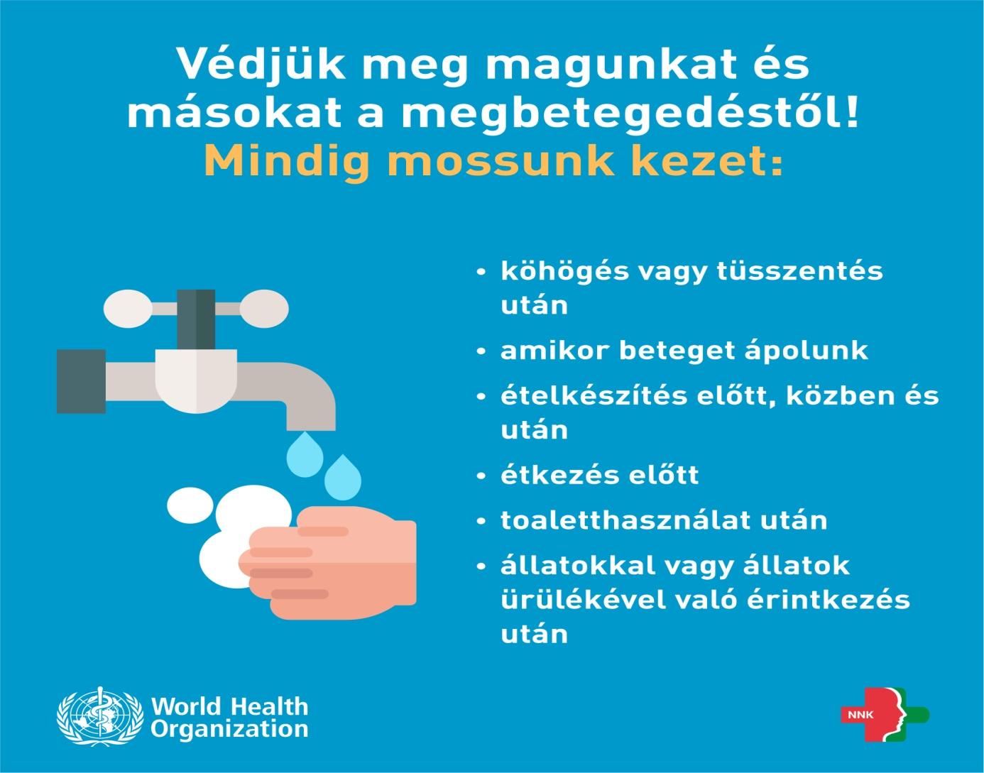
Mit tegyünk?

Slide 11
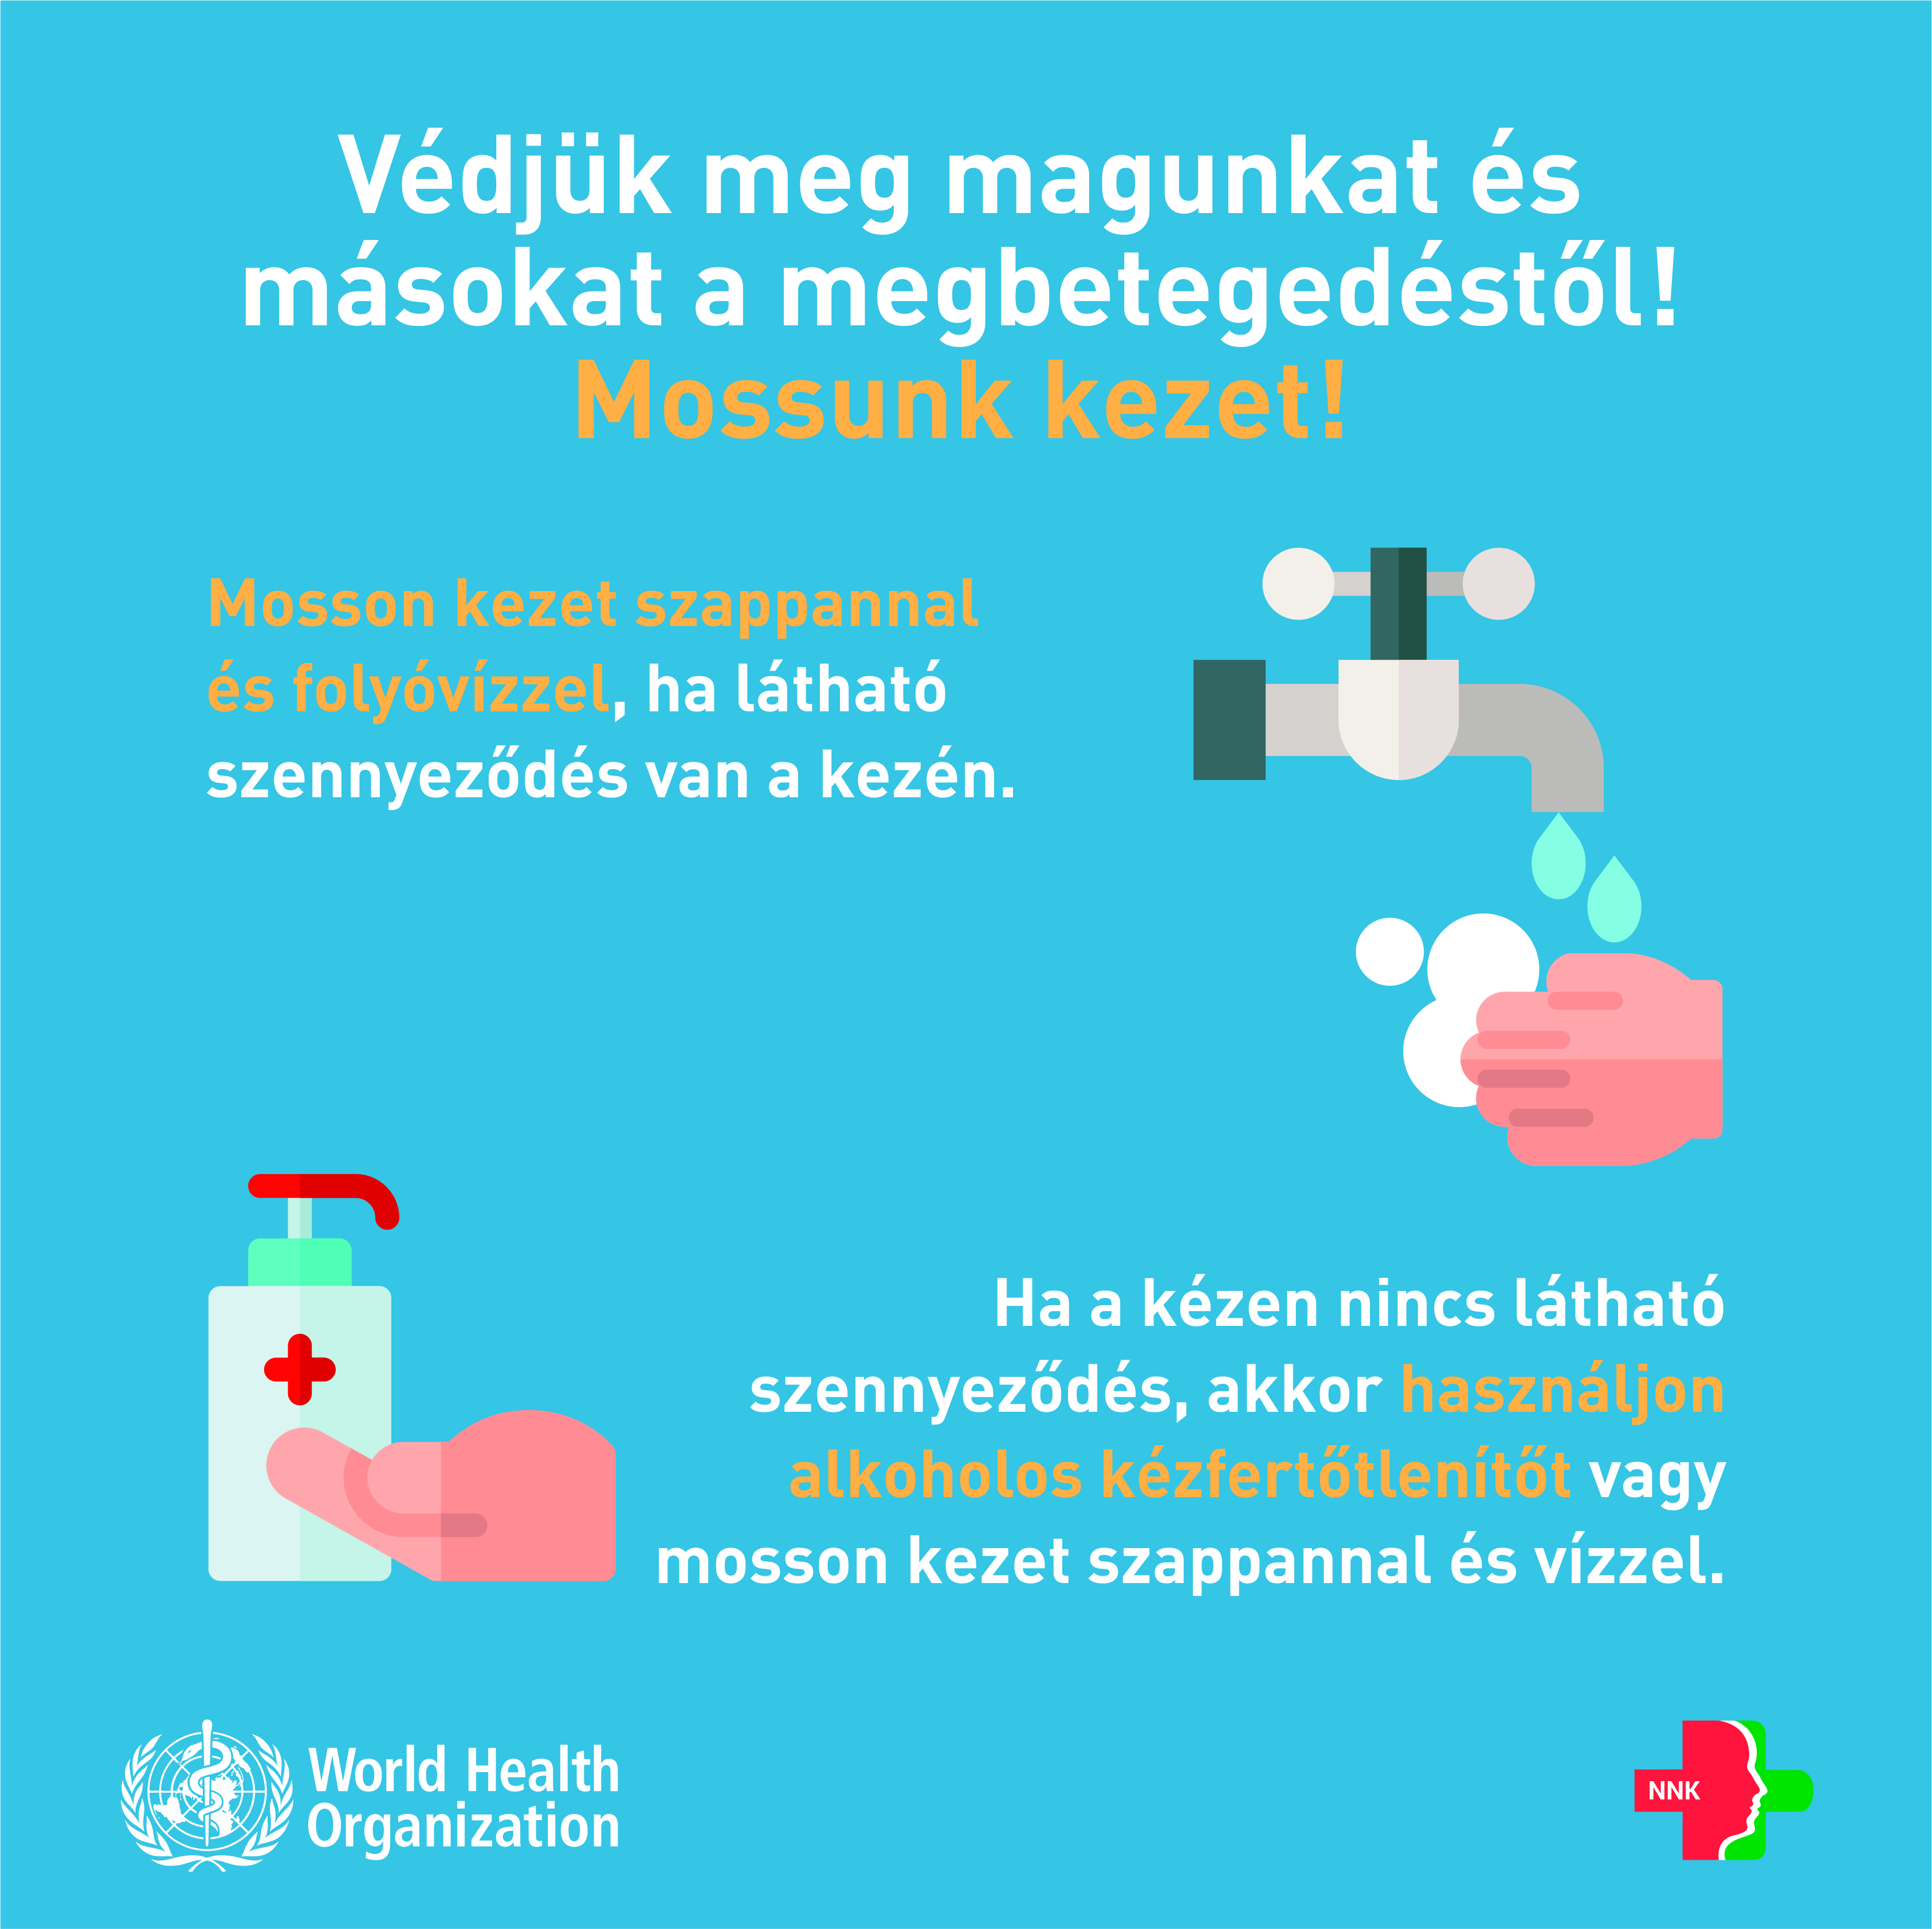
Mit tegyünk?

Slide 12
Mit tegyünk?
Ha
a fertőzéssel érintett területek valamelyikén jártunk, vagy
(utólag) igazoltan koronavírus fertőzésben szenvedő beteggel érintkeztünk (szoros kapcsolat) a megelőző 14 napban,
a tünetek észlelésekor
vegyük fel a kapcsolatot a háziorvosunkkal, alapellátási ügyelettel;
maradjunk otthon, illetve ha ez nem lehetséges, akkor se használjunk tömegközlekedést és ne menjünk zsúfolt helyekre.

Slide 13
Köszönöm a figyelmet!

